Slide 1
DevSecOps mit Azure Pipelines und GitHub Actions
Florian Weidner

Slide 2

Notes:
IT-Sicherheit bei Unternehmen immer relevanter

Slide 3
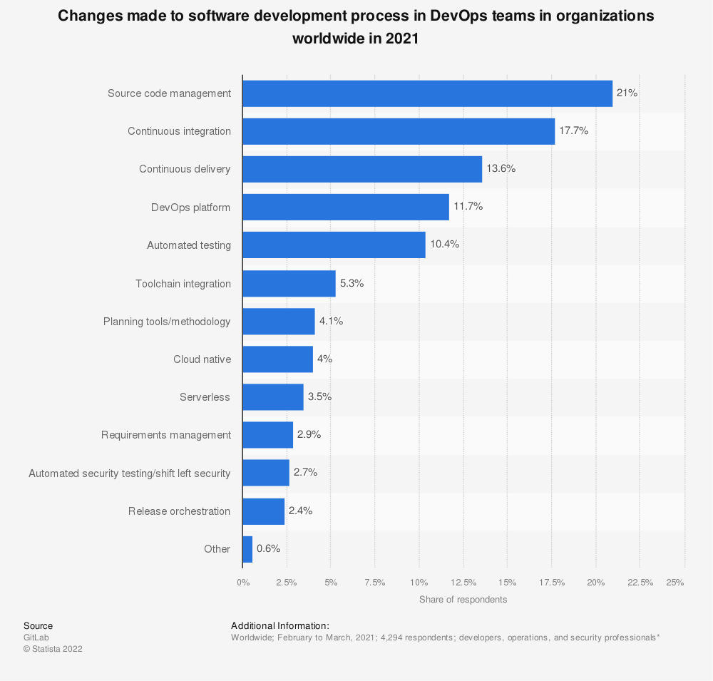
Notes:
Sicherheit bei DevOps Teams nicht wirklich relevant

Slide 4
Gliederung
Chancen und Risiken von DevOps
DevSecOps
GitHub
Azure DevOps
Vergleich
Fazit

Slide 5
Chancen und Risiken mit DevOps
Chancen | Risiken
feste, zentrale und standardisierte Buildpipeline | Alte Sicherheitsmethodiken nicht integrierbar
 | Ausschluss des Sicherheitsteams vom DevOps Prozess
 | Wenig Zeit für Security bei schnellen Release-Iterationen
Notes:
Chancen
→ Überblick über die Anwendung für Security Team
→ Möglichkeit Sicherheits Tasks zu automatisieren

Slide 6
Devsecops
Development
Security
Operations
Ziel: IT-Sicherheit in den kompletten Entwicklungsprozess zu integrieren
Shift Left
Automatisierung
Abhängigkeitsanalysen
Risikoanalyse
Training
SAST
Tests
DevOps
Infrastruktur- Bereitstellung
Monitoring
DAST
Automatisierte Attacken
Notes:
Überwachung -> Einblick in Datenverkehr -> bösartiges Benutzerverhalten erkennen
SAST: Static Application Security
Testing
22

Slide 7
Zero Trust
Trust but verify
Never Trust, always Verify
vs.
Keine Vertrauensgrenze
Jeder Zugriff/Aktion wird überprüft
Vertrauen nur durch Authentifizierung, Verifikation und Autorisierung
Identität steht im Vordergrund

Slide 8
Berufsbild Devsecops engineer
Stoßen auf Herausforderungen beim Einführen von DevSecOps.
Hohe Kosten
Bestehende solide Organisationsstrukturen
Kultureller Widerstand
-> Einstellen eins DevSecOps Spezialisten
Tiefes IT-Sicherheitsverständnis
Übernehmen der DevSecOps Aufgaben
Überzeugen der restlichen Teammitglieder

Slide 9
Github
mit GitHub Actions

Slide 10
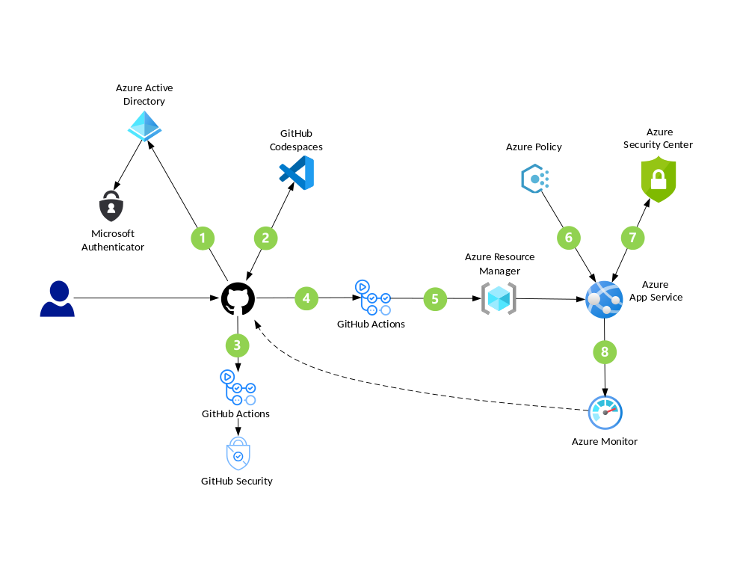
Security in Github
Notes:
GitHub Advanced Security in GitHub Enterprise
- Sichere Authentifizierung/Authorisierung
- Codespaces: cloudbasierte Entwicklungsumgebung
- GitHub Actions
- Buildartefakte direkt nach Azure deployed
- Pull Requests → Code Reviews
- Microsoft Defender for Cloud
- Azure Monitor → Monitoring
22

Slide 11
codespaces
Softwareentwicklungsumgebung in der Cloud
Nutzung von Visual Studio Code mit Terminal und Debugger
Gute Skalierbarkeit und Standardisierung
Visual Studio Code bietet viele Security Scanning Erweiterungen
Nachverfolgung durch Security Logs
Verschlüsseltes Speichern von Umgebungsvariablen/Secrets

Slide 12
Secret scanning
Secrets sollen geheim bleiben
Secrets nicht in Repositories
Secret Scanning überprüft, ob Secrets im Repository liegen.
Erweiterbare Muster mit Github Advanced Security

Slide 13
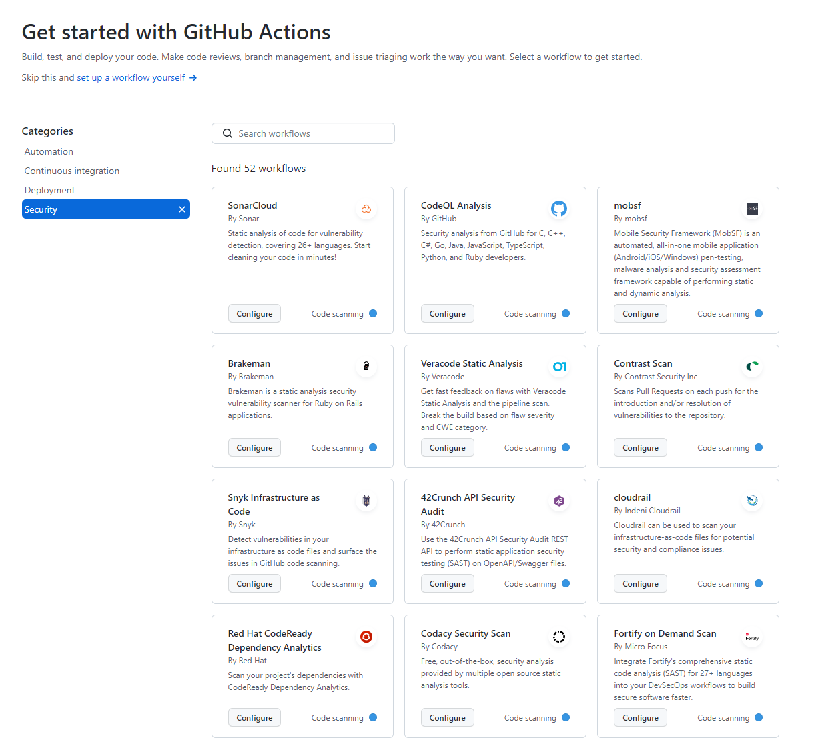
Code Scanning
Möglichkeit mit GitHub Actions verschieden vordefiniert Workflows zu integrieren
CodeQL als eigenes Code Scanning Tool
Security Tab zeigt gefundene Schwachstellen und gibt Tipps
Abhängigkeitsanalyse mit Dependabot

Slide 14
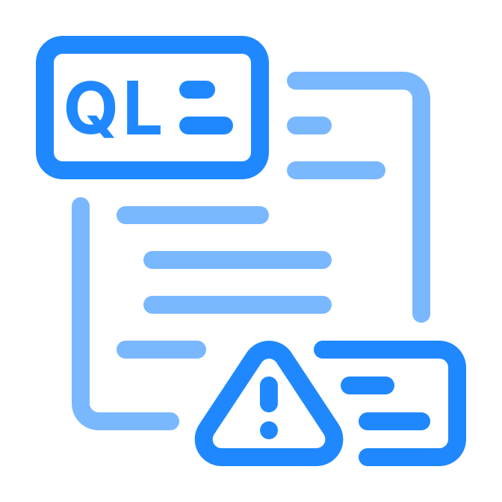
CodeQl
unterstützt C/C++, C\#, Go, Java, JavaScript, Python, Ruby, Typescript
Code wird wie Daten verarbeitet
Sicherheitslücke wird als Abfrage modelliert
standardisierte Queries vs. Queries aus de Community

Slide 15
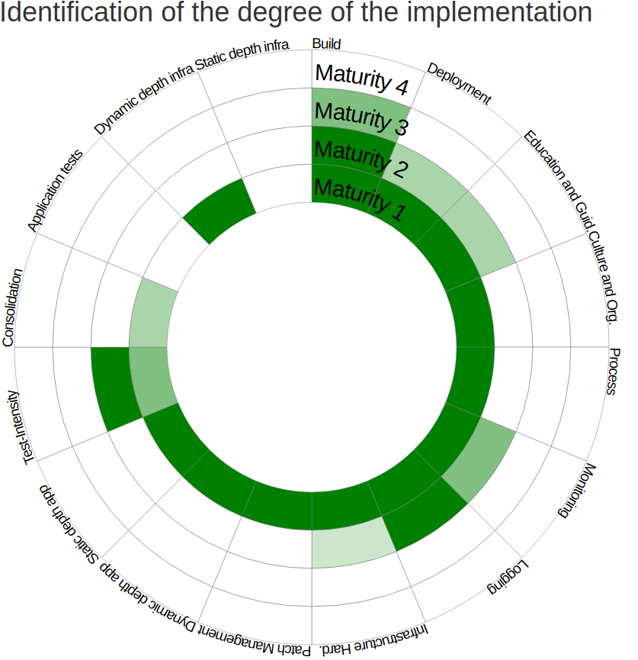
OWAsp Maturity Model mit github
Publiziert von OWASP
Zur Feststellung des DevSecOps Reifegrades eines Projektes
Einschätzung in 18 Dimensionen
GitHub bietet Dokumentation an um Level 1 umsetzen
Notes:
OWASP: Open Web Application Security Project

Slide 16

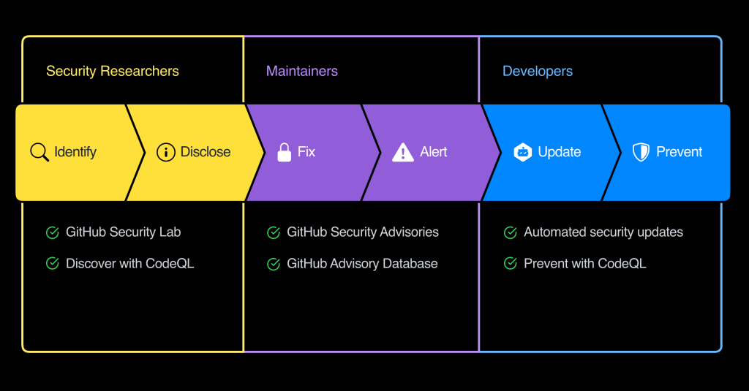
GitHub - Security Lab
Notes:
- Finden/ Berichten von Schwachstellen
- Koordination der Offenlegung mit Sicherheitsteams der betroffenen Projekte
- Zusätzliche Analysen mit CodeQL
- Sammeln von Common Vulnerabilities in DB
- Tutorials, Artikel, Konferenzen für Community
- CodeQL Bounty Programm
→ Community motivieren/inspirieren

Slide 17
Azure Devops
mit Azure Pipelines

Slide 18
Microsoft Security Code Analysis
Azure DevOps Erweiterung
Zur Einbindung von Security Tasks
Credential Scanner
TSLint
Roslyn Analyzers
BinSkim
Anti-Malware Scanner.
Security Report: Zusammenfassung aller Tasks
Logging der Ergebnisse
bis Dezember 2022 verfügbar
Notes:
- Anti Malwar Scanner → benutzt Windows Defender
- BinSkin → lightweight: compiler Settings, linker settings und sicherheitsrelevante Charakteristiken von binären Dateien
- TSLint → SAST for TypeScript
- Roslyn Analyzers → for C# und VB

Slide 19
Vergleich

Slide 20
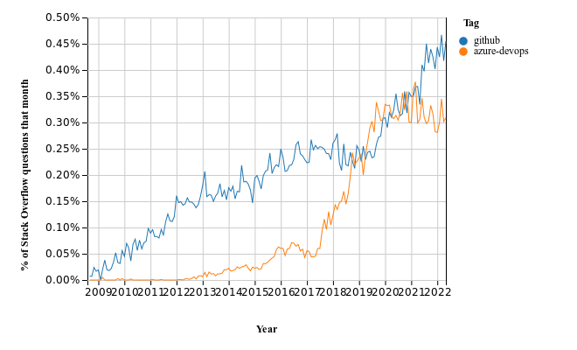
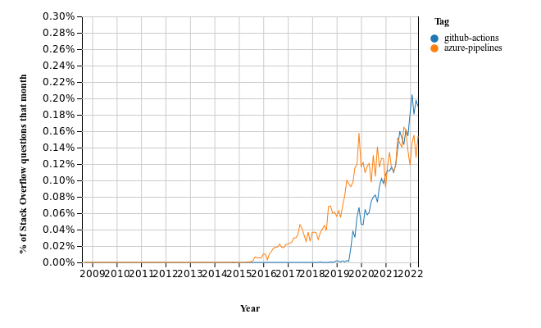

Slide 21
Benutzer Berechtigungen
Azure DevOps:
Berechtigungen nach Gruppen möglich
GitHub:
Private Repositories haben nur Maintainer und Collaborator
Organisationen können auch gruppenbasiert eigene Rollen erstellen
Für Firmen gibt es ähnliche Möglichkeiten durch das selbe Konzept

Slide 22
Automatisches Security Testing
Azure DevOps
Microsoft Security Code Analysis nur mit Unified/Premier Support
Nutzen von Drittanbietern (z.B SonarQube)
GitHub
Angebot vieler vorgefertigten Workflows
Vieles nur mit GitHub Advanced Security möglich
GitHub macht es einem einfacher

Slide 23
Kosten
Azure DevOps | GitHub
1800 min/Monat | 2000 min/Monat
6$ pro User (5 User frei) | Grundsätzlich kostenlos
Azure Testplans kostet 52$ pro Person | GitHub Enterprise 21$ pro Person
Extra bezahlte Jobs ohne Limit möglich | 50.000min/Monat (mit GitHub Enterprise)

Slide 24
Fazit
Beide Plattformen bieten die Möglichkeit DevSecOps zu integrieren.
GitHub gibt einem viel Unterstützung und nimmt einem Arbeit ab.
GitHub ist Communitynah.
Notes:
Microsoft wirbt bei DevSecOps nur mit GitHub
DevSecOps Komplex -> Schritt für Schritt
<Foliennummer>

Slide 25
quellen
Bilder:
https://pbs.twimg.com/media/EwEJGEeXMAgJOHH.png
https://github.blog/wp-content/uploads/2019/11/Screen-Shot-2019-11-13-at-12.33.17-PM.png?resize=1024%2C535
https://docs.microsoft.com/en-us/azure/architecture/solution-ideas/media/devsecops-in-github-data-flow.png
https://owasp.org/www-project-devsecops-maturity-model/assets/images/impl.png

